Slide 1
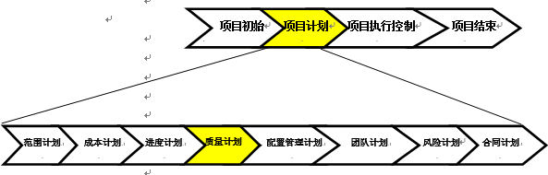
承上启下
1

Slide 2
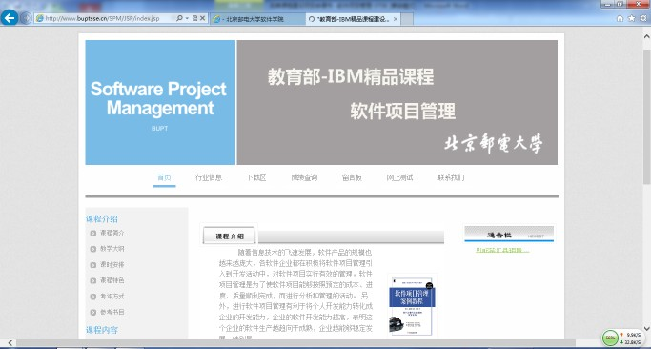

情景引入：质量问题
2

Slide 3
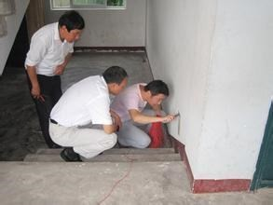
类比：房屋建筑工程项目的质量监督

Slide 4
软件项目管理 第二篇
4
第 8 章
软件项目质量计划

Slide 5
本章要点
5
一
软件质量基本概念
一
二
软件质量活动
二
三
敏捷质量活动
三
四
软件质量计划
四
五
案例分析
五

Slide 6
软件质量基本概念
6
软件质量
质量模型
质量的形成
chapter 8

Slide 7
质量定义?
7
质量是满足要求的程度,包括符合规定 的要求和满足顾客隐含需求.
chapter 8

Slide 8
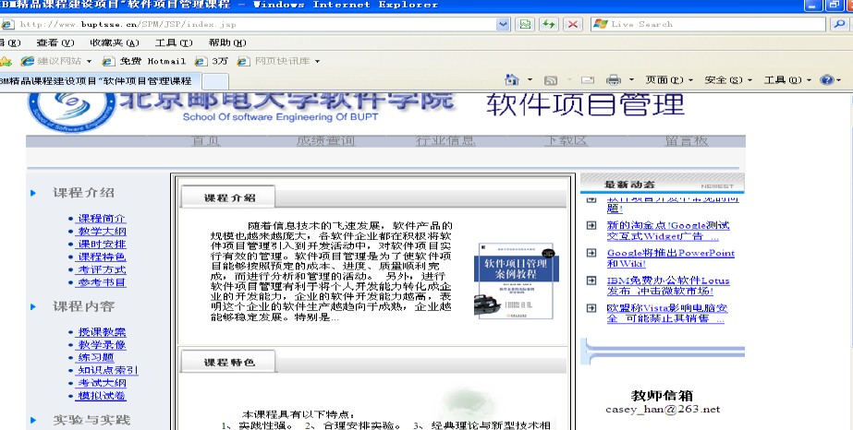
软件质量
8
软件质量是软件满足明确说明或者隐含的 需求的程度
chapter__8

Slide 9
软件质量模型
9
人们通常把影响软件质量的特性用软件 质量模型来描述。
1976年
1979年
1985年
Boehm质量模型 McCall质量模型 ISO质量模型
chapter 8

Slide 10
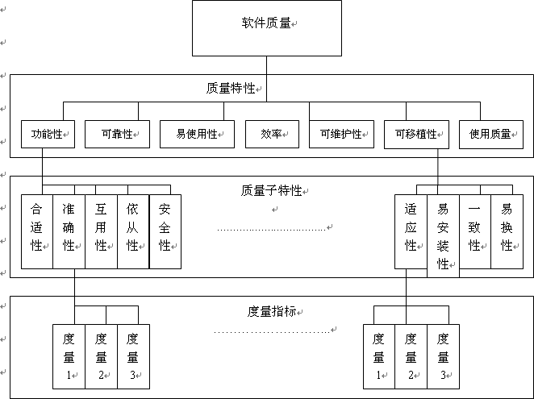
ISO/IEC9126模型
10
chapter 5

Slide 11
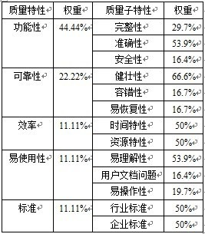
例子:调度指挥通信系统外部质量模型设计

Slide 12
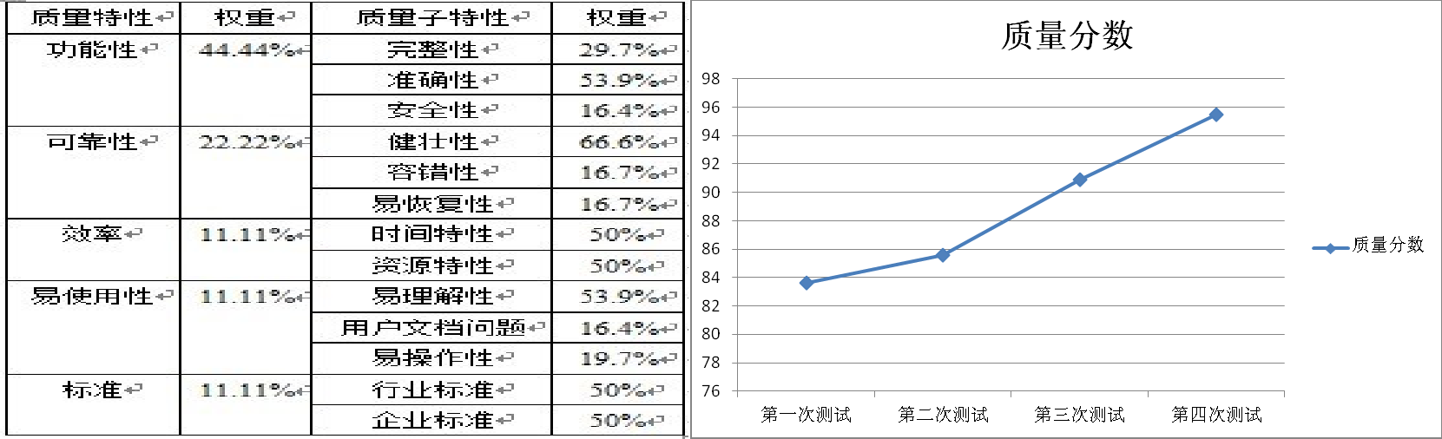
例子:调度指挥通信系统外部质量模型设计

Slide 13
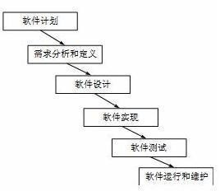
质量的形成
13
质量形成于产品或者服务的开发过程中，而 不是事后的检查（测试）把关等。
质量形成阶段

Slide 14
质量成本（CoQ）
14
预防成本 : 前期质量成本
缺陷成本 : 后期质量成本
chapter 8

Slide 15
缺陷修复成本比较
15
When Defect is Detected | Typical Cost of Correction
User Requirements | $100-$1,000
Coding/Unit Testing | $1,000 or more
System Testing | $7,000 - $8,000
Acceptance Testing | $1,000 - $100,000
After Implementation | Up to millions of dollars
It is important to spend money up-front on IT projects to avoid spending a lot more later.
chapter 8

Slide 16
本章要点
16
一
软件质量基本概念
一
二
软件质量活动
二
三
敏捷质量活动
三
四
软件质量计划
四
五
案例分析
五

Slide 17
软件质量管理活动
17
软件质量保证
软件质量控制
chapter 8

Slide 18
质量管理的对象
18
过程的质量
产品的质量
chapter 8

Slide 19

质量保证(QA)
19
chapter 8

Slide 20
质量保证(QA)
20
通过评价项目整体绩效,建立对质量要求的信任
提供项目和产品可视化的管理报告
例如：《软件设计说明书》质量审计
Is it done right?
这个任务本身并不能提高产品的质量
一般由质量保证部门人员实施
chapter 8

Slide 21
质量保证活动-审计（ Audit ）
21
审计(Audit) 是对过程或者产品的一次独立评估。 将审核的主体与为该主体以前建立的一组规程和 标准进行比较
chapter 8

Slide 22
软件项目中常用的质量保证活动
22
项目执行过程审计
项目产品审计
chapter 8

Slide 23
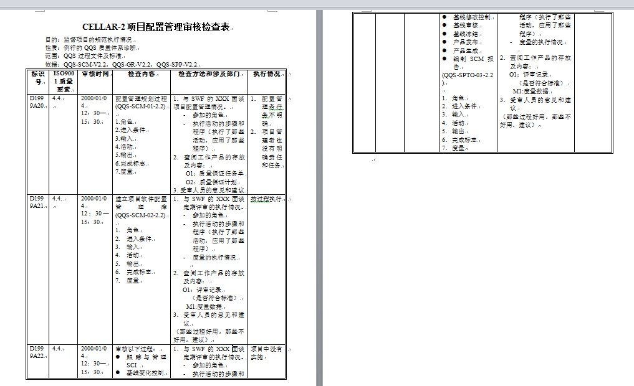
项目执行过程审计
23
chapter 8

Slide 24
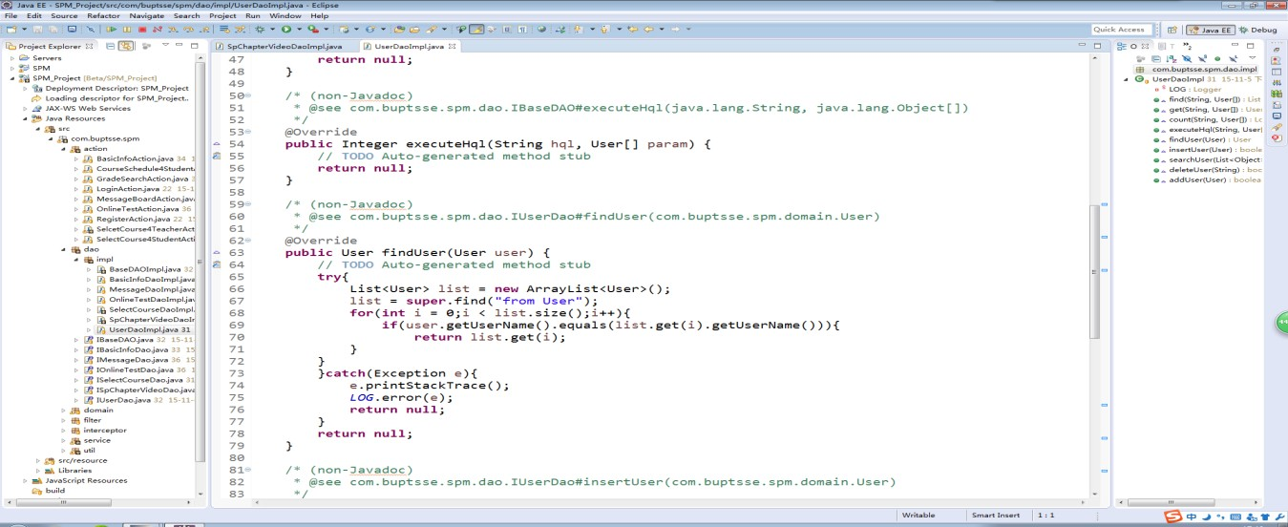
产品审计：代码审计
返回return null的语句不恰当，这样最终使得表现 层获取数据为null，用户体验极差

Slide 25
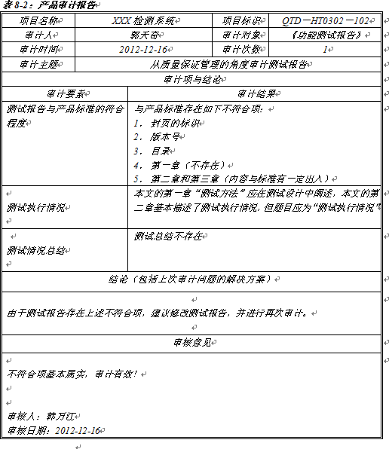
产品审计：功能测试报告审计
25

Slide 26
情景项目:质量审计
26
<需求分析>过程审计
<设计>过程审计
<编码>过程审计
<SPM需求规格>产品审计
审计要求
定义过程
按照过程审计
审计要求
满足模版要求
各章节内容是否正确
chapter 8

Slide 27
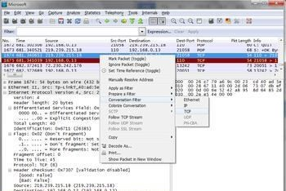
质量控制(QC)
27
chapter 8

Slide 28
质量控制(QC)
28
确定项目结果与质量标准是否相符,同时,确定不符 的原因和消除方法
控制产品的质量，及时纠正缺陷
例如：代码评审、单元测试
Is it right done?
这个任务本身提高产品的质量
一般由开发人员实施

Slide 29
质量控制活动
29
技术评审
代码走查
测试
数据分析 等等
chapter 8

Slide 30
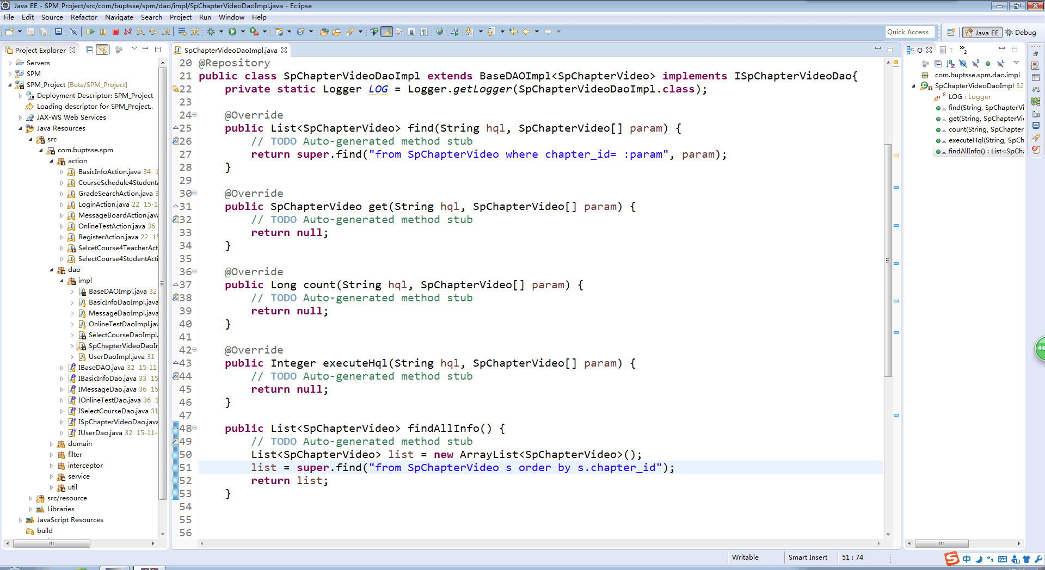
List<SpChapterVideo> finAllInfo() 缺少异常检测语句
应该增加catch(Exception e){}以捕获
数据库查找失败异常
◻ 最后一个方法List<SpChapterVideo> finAllInfo()应
该加try{}catch(Exception e){}以捕获数据库查找失 败异常

Slide 31
质量保证与质量控制比较
31
QA:后期质量活动 QC:前期质量活动
P1
P2
P3
Product
……
QC
QA
QA
QA

Slide 32
本章要点
32
一
软件质量基本概念
一
二
软件质量活动
二
三
敏捷质量活动
三
四
软件质量计划
四
五
案例分析
五

Slide 33
敏捷项目的质量规划特征
33
全程质量审查
早发现问题 , 多版本提交
不断进行质量方法评估和改进
chapter 8

Slide 34
敏捷项目的质量活动
34
结对编程(Pair Programming)
TDD(Test Driven Development)
持续集成与测试
不同层面测试
验收测试驱动开发（ATDD)
迭代评审
迭代回顾会议
Refactor
chapter 8

Slide 35
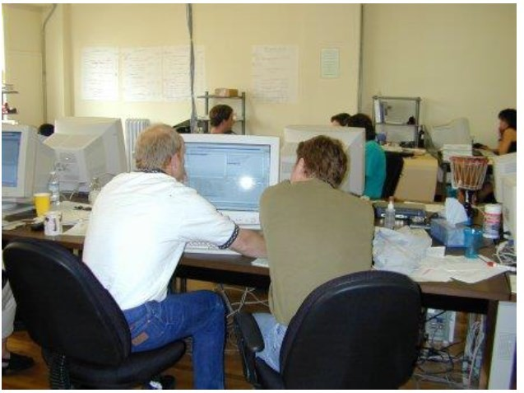
Pair Programming:结对编程
35

Slide 36
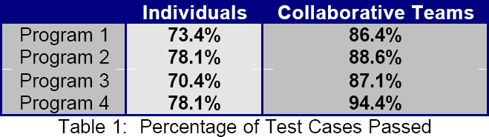
Pair Programming:效果
36
chapter 8

Slide 37
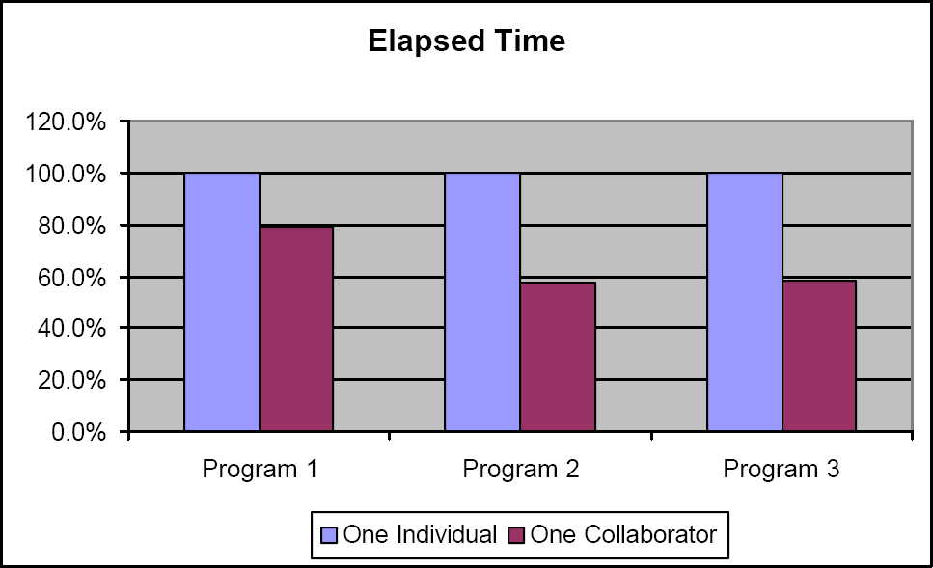
Pair Programming:结对编程
37
chapter 8

Slide 38
测试驱动开发(TDD )
38
TDD: write tests prior to write the production code
测试驱动开发的基本思想就是在开发功能代码之前，先编写
测试代码，然后编写相关的代码满足这些测试用例。

Slide 39
持续集成与测试
39
频繁地将工作集成到整体中，然后再进行重新测试，
以确定整个产品仍然按照预期工作。
chapter 8

Slide 40
不同层面自动化测试
40
单元测试
集成测试
系统级测试
冒烟测试
回归测试
chapter 8

Slide 41
验收测试驱动开发（ATDD)
41
与客户一起讨论验收标准，创建测试用例，据此驱 动代码编写，进行自动化测试，满足验收标准。
chapter 8

Slide 42
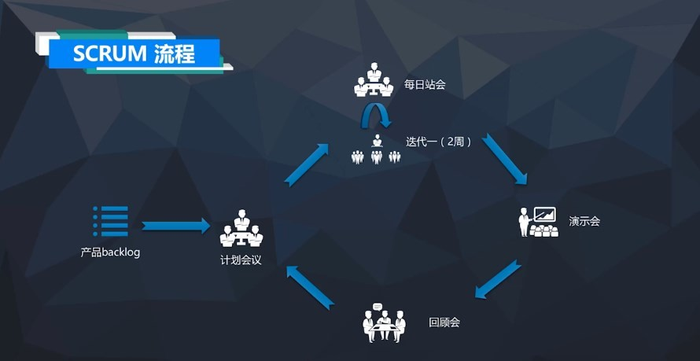
敏捷开发中的管理会议
42

Slide 43
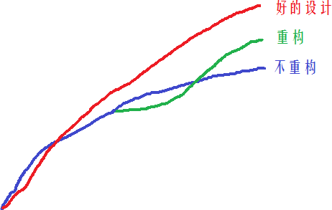
重构（Refactoring）
43
简单设计之后编写可以运行的代码
版本运行之后逐步完善代码和设计
chapter 8

Slide 44
本章要点
44
一
软件质量基本概念
一
二
软件质量活动
二
三
敏捷质量活动
三
四
软件质量计划
四
五
案例分析
五

Slide 45
软件质量计划
45
确定项目应达到的质量标准(目标)
决定如何满足质量标准的计划安排和方法
chapter 8

Slide 46
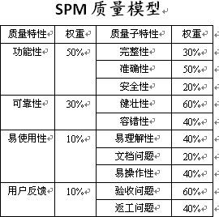
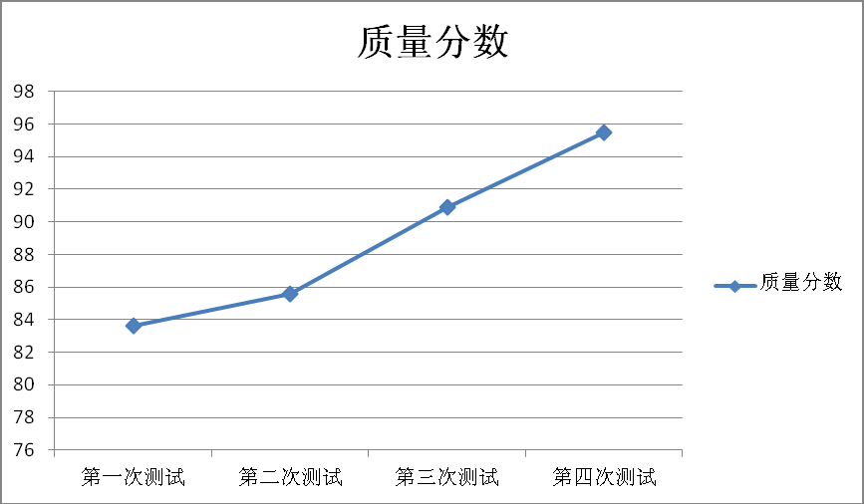
情景项目:质量目标
46
SPM目标要求:质量模型的质量值>85

Slide 47
质量计划方法
47
试验设计
基准对照
质量成本分析
数据图形分析:
流程图方法
因果分析图,
思维导图
chapter 8

Slide 48
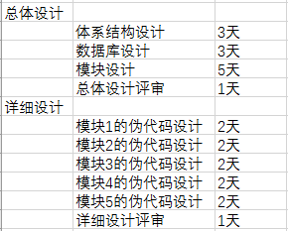
质量计划模式之一：
48

Slide 49
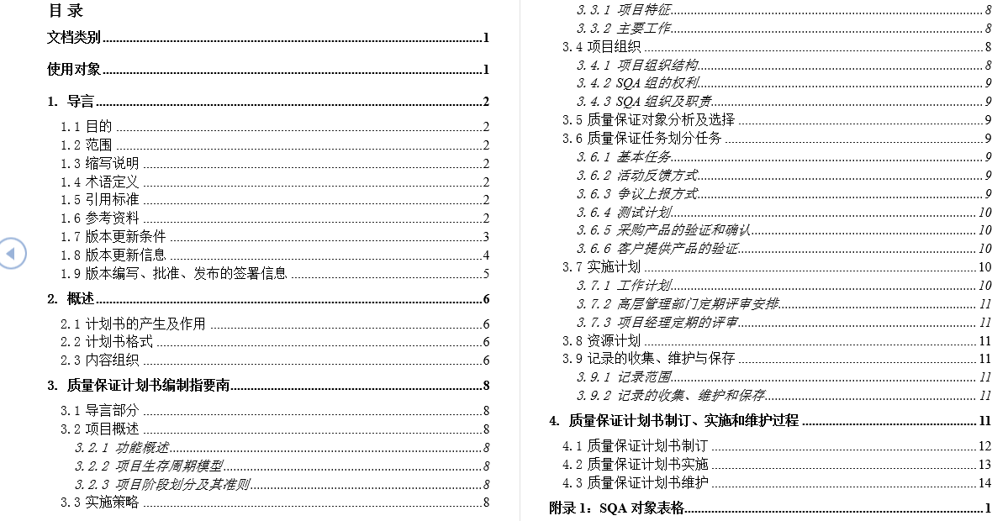
质量计划模式之二
49

Slide 50
本章要点
50
一
软件质量基本概念
一
二
软件质量活动
二
三
敏捷质量活动
三
四
软件质量计划
四
五
案例分析
五

Slide 51
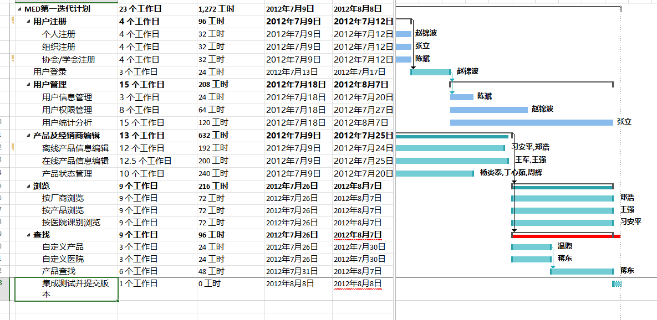
MED项目质量控制计划
51
1. 设计评审
2. 代码走查
3. 持续集成测试
chapter 8

Slide 52
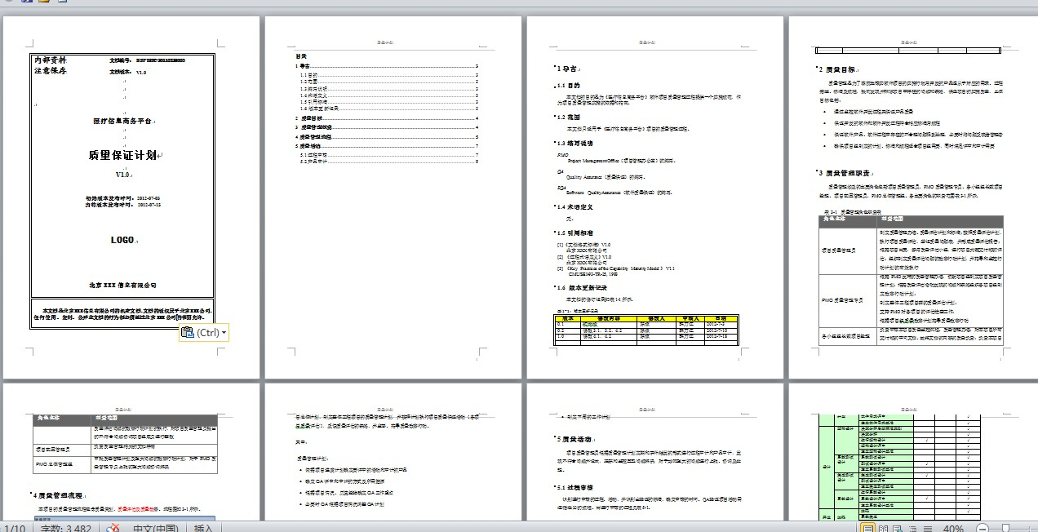
MED项目:质量保证计划
52

Slide 53
小结
53
软件质量管理
质量保证
质量控制
软件质量计划
敏捷项目质量活动
chapter 8

